Slide 1
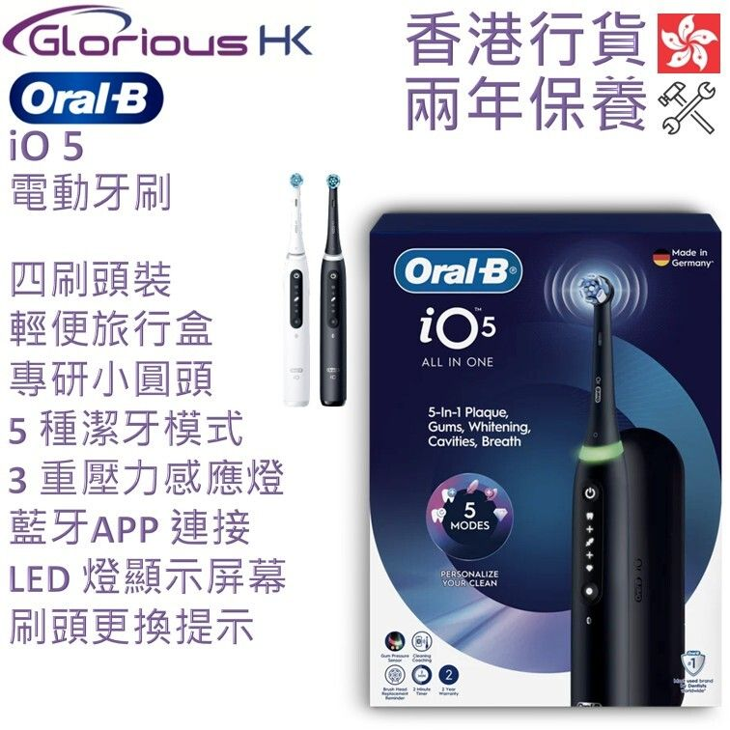
新品 Newsfeed 介紹
Week of 02/11
🔥 高熱度
4
Oral-B iO5 電動牙刷 + 4 刷頭
H6588001（H6588001）
H6588001_S_OralB_iO5-2026_4Heads-Black
🔗 按 SKU 開啟 HKTVmall 產品頁
售價（估）
7月 GMV
7月銷量
$1,199
$5,995
5 件
💡 建議 Newsfeed 角度
• 官方「刷出健康·刷新生活」廣告 215.7 萬 views（4 個月前），iO5 是品牌主推的中階型號
• 4 刷頭裝＝約一年用量，「買機順便囤刷頭」直接推高客單，配牙醫／實測片做信任背書
• 送禮 angle：聖誕／新年禮物，電動牙刷屬高接受度的「實用型」禮品
📦 HKTVmall 產品圖（參考）
📢 Oral-B iO5 官方「刷出健康·刷新生活」廣告 215.7 萬 views（4 個月前）＋ iO 系列專業評測持續，電動牙刷換刷頭需求穩定
📺 https://www.youtube.com/watch?v=wM2JG7J-Two
Newsfeed Hot Items Dashboard ｜ fificheck.github.io/newsfeed-hot-items-dashboard ｜ 週一自動更新

